Slide 1
Atomen , moleculen en reactieschema
Chemische reactie schema’s
Ing W.T.N.G. Tomassen

Slide 2
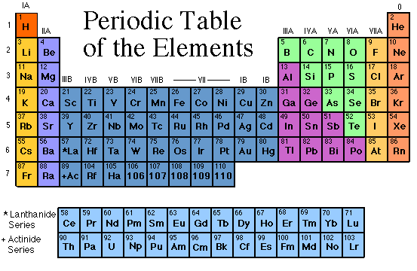
Atomen
Chemische reactie schema’s
Alles om je heen is opgebouwd uit bouwstenen.
Deze bouwstenen noemen we atomen.
Er zijn meer dan 100 soorten weergegeven in het periodiek systeem.

Slide 3
Code.
Chemische reactie schema’s
Om de bouwstenen uit elkaar te houden heeft elke atoom een eigen letter combinatie.
Waterstof H
Zuurstof O
Koolstof C

Slide 4
Moleculen
Chemische reactie schema’s
Enkelvoudige stoffen bestaan uit een soort atoom.
Meervoudige stoffen bestaan uit meer dan een atoom.
Het cijfer achter de letter heet index en geeft aan hoeveel atomen van de soort in de molecuul zitten.
Vb formule water: H2O
Index cijfer 1 laat je weg
Het cijfer voor de formule geeft het aantal moleculen aan.

Slide 5
De toestand van de molecuul
Toestand van de moleculen
Achter de formule wordt de fase aangegeven bij kamertemperatuur.
(s) Solid Vast
(l) Liquid Vloeibaar
(g) Gas Gasvormig

Slide 6
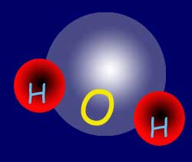
Moleculen
Molecuul
Stoffen om ons heen zijn opgebouwd uit
1 of meer bouwstenen.
Zo is zuurstof opgebouwd uit twee zuurstof atomen (O2)
Andere moleculen zijn:
Water H20
Koolstofdioxide CO2
Koolstofmonoxide CO
Het kleine cijfer achter de letter van het atoom is
het aantal atomen, van dat soort, die in de molecuul zit. Geen cijfer betekend een atoom.

Slide 7
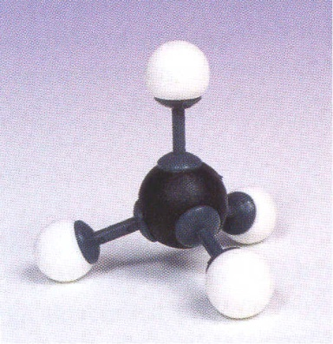
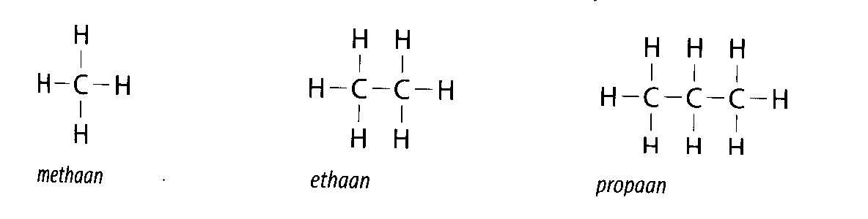
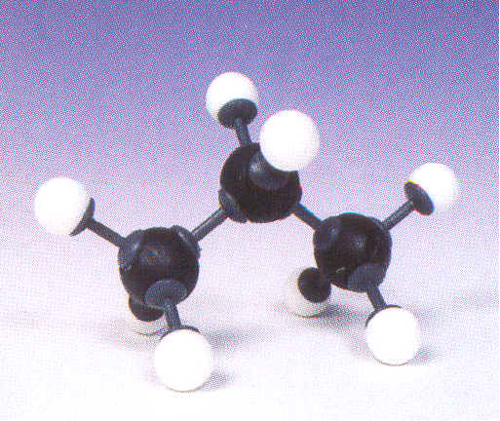
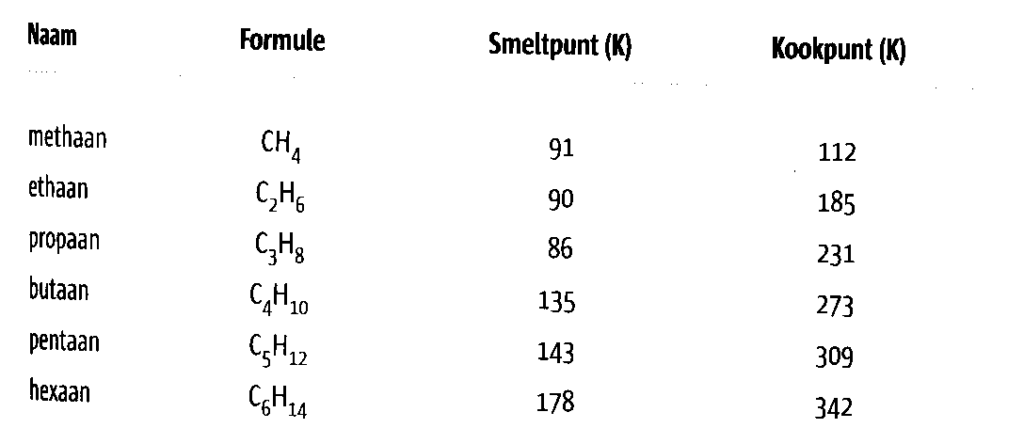
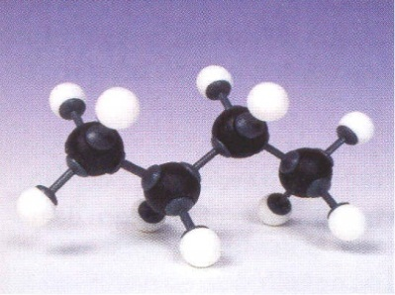
Brandstof
Brandstoffen
Een brandstof bevat koolstof.
Een aantal voorbeelden van brandstoffen

Slide 8
Verbranden
verbrandingsdriehoek
Verbranden is een reactie van een brandstof
met zuurstof. Een brandbare stof heeft een
eigen ontbrandingstemperatuur.
Ontbrandingstemperatuur
De verbrandings-
driehoek
Brandstof
Zuurstof

Slide 9
Een stof verdwijnt nooit!
Bij verbranding reageert de brandstof met zuurstof en ontstaan nieuwe stoffen.
De basis is de brandstof molecuul en de zuurstofmolecuul (O2).
Doordat deze twee stoffen reageren ontstaan nieuwe stoffen

Slide 10
Volledige en onvolledige verbranding
Bij voldoende zuurstof
Volledige verbranding ontstaan
Koolstofdioxide (CO2) en Water (H2O)
Bij onvoldoende zuurstof
Onvolledige verbranding ontstaan
Koolstofmonoxide (CO) en/of
Koolstof (C)

Slide 11
Reactieschema
Reactieschema
De omzetting van de ene stof naar de
andere staat in een reactieschema.
Met schrijf je in het schema als een +
Tot schrijf je in het schema als een –>

Slide 12
Reactieschema
Reactieschema
Moleculen bestaan uit enkele of combinaties van atomen.
Voorbeelden hiervan zijn :
Water H2O
Zuurstof O2
Koolstofdioxide CO2
Koolstofmonoxide CO
Koolstof C
Alcohol C2H6O
Methaan CH4
Ethaan C2H6
Propaan C3H8

Slide 13
Een reactie
Een reactie
In een reactieschema zie je in welke stof(fen) de brandstof veranderd.
Het is een puzzel om alle atomen op te krijgen zonder dat er iets overblijft.
Voorbeeld:
CH4 + 2O2 => 2H2O + CO2

Slide 14
De basis
De basis
Bij elke twee waterstof atomen hoort één zuurstof atoom (Water is H2O).
Bij elke koolstof atoom horen twee zuurstof atomen. (Koolstofdioxide is CO2)

Slide 15
De verbranding van C4H10
Er zijn 10 waterstof atomen
Om water (H2O) te krijgen zijn er 5 zuurstofatomen nodig. H10 wordt 5 H2O
Er zijn 4 Koolstof atomen
Om koolstofdioxide (CO2) te krijgen zijn er 8 zuurstofatomen nodig. C4 wordt 4 CO2

Slide 16
Het reactieschema.
Het reactieschema
Bij elkaar heb ik 8 + 5 = 13 zuurstofatomen nodig.
De 13de zuurstof atoom is er niet omdat een zuurstof molecuul bestaat uit 2 zuurstofatomen.
Het aantal brandstof moleculen moet dus altijd even zijn om deze stof volledig te verbranden.
26 / 2 = 13 zuurstof moleculen
8 X CO2
2 X C4H10 + 13.. X O2
10 X H2O

